Slide 1
Роль педагога в развитии мотивационно-потребностной сферы обучающихся.

Slide 2
«Одаренность—конечно дар, Богом данный, данный свыше. Одаренность—это огонь, Не гаси, поддержи его, слышишь. Одаренность—пытливый ум, Почемучка еще с пеленок. Одаренный—философ и шут, В общем, трудный еще ребенок».

Slide 3
Одаренный ребенок – это ребенок, который выделяется яркими, очевидными, иногда выдающимися достижениями (или имеет внутренние предпосылки для таких достижений) в том или ином виде деятельности. Высокомотивированный ребёнок – ребёнок, у которого высоко развиты внутренняя и внешняя потребности быть успешными в определённой области знаний и деятельности.
Notes:
Одаренный ребенок и высокомотивированный ребенок не тождественные понятия. Рассмотрим определение каждого из них.

Slide 4
Мотив - это то, что побуждает деятельность (является формой проявления потребности).
Мотивация - процесс побуждения себя и других к деятельности для достижения личных целей.

Slide 5
Классификация мотивов по Т. А. Ильиной
Мотивы, непосредственно побуждающие:
1. зависят от личности и деятельности учителя, отобранного материала, методов.
2. опираются на непроизвольное внимание, основаны на положительных эмоциях.
Notes:
Итак, существует несколько классификаций мотивов, перечислю некоторые из них

Slide 6
Классификация мотивов по Т.А. Ильиной
Мотивы, перспективно побуждающие:
1. связаны с предметной целеустремлённостью самого ученика, нацеленностью его деятельности на будущее.
2. это интерес к предмету, к определенной деятельности, к которой есть склонность; желание заслужить одобрение товарищей.
3. мотивы часто могут быть связаны с отрицательными эмоциями – страх перед учителем, родителями.
4.опираются на произвольное внимание, связанное с сознательно поставленной целью.

Slide 7
Мотивы интеллектуального побуждения:
1. интерес к процессу умственной деятельности;
2. стремление найти самостоятельный ответ на вопрос, чувство удовлетворения от успешного решения, чувство удовлетворения от самого процесса мыслительной работы;
3. пробуждение и поддержание подобных интересов зависит от учителя, т.е. необходимо обучение учащихся приёмам умственной деятельности, овладения общеучебными умениями.
Notes:
Это разделение очень условное, мотивы переплетаются друг с другом, переходят один в другой, объединяются; кроме того, соотношение мотивов меняется в зависимости от возраста; так в младших классах – преобладают непосредственно побуждающие мотивы; в старших – перспективно-побуждающие и социальные.

Slide 8
Второй вариант классификации мотивов учения
по Т.А. Ильиной
Тенденция к достижению успеха:
1. Ученики ставят позитивные цели;
2. Активно ищут средства;
3. Испытывают положительные эмоции.
Тенденции к избеганию неудач:
1. Ученики неуверенны, боятся критик;
2. Боятся работы, где возможна неудача;
3. С работой связанны отрицательные эмоции.
Notes:
Другой вариант классификации мотивов учения по Т. А. Ильиной
(опирается на две тенденции: к достижению успеха и избеганию неудачи)
Задача учителя при этом – развивать у учеников стремление к успеху, поощрять даже маленькие достижения, не акцентировать внимание на неудачах.

Slide 9
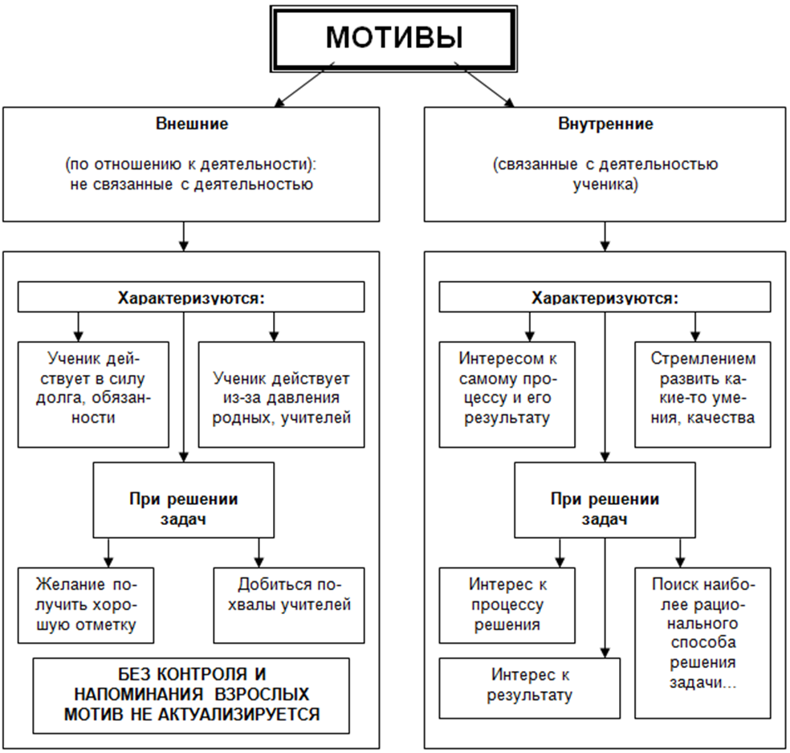
Классификация мотивов по А.К. Марковой
Notes:
По этой же классификации внешние мотивы называются социальными, а внутренние – познавательными (именно эту классификацию я и буду использовать в дальнейшем).

Slide 11
Выводы по мотивам деятельности ученика
1. Ведущими мотивами ученической деятельности могут быть и внешние, и внутренние мотивы. Разумеется, все мы хотим, чтобы деятельность наших учеников направлялась внутренними мотивами, но и внешняя мотивация может привести к постановке цели деятельности, если это только не отрицательный (боязнь плохой отметки), а положительный мотив (желание получить хорошую отметку).
2. Крайне важно знать динамику развития мотивов, и следить за тем, чтобы внешние положительные мотивы не перешли во внешние отрицательные. При правильно поставленном обучении происходит наоборот, интерес к учителю перерастает в интерес к предмету и позже – к науке, которую он представляет.
3. Реально каждый ученик побуждается несколькими мотивами, т.к. учебная деятельность всегда полимотивирована.
Notes:
Для понимания специфики мотива необходимо их соотнесение с возрастом. Возрастные особенности детей оказывают влияние на мотивацию. Например, готовность школьников подчиняться требованиям взрослых резко снижается от 4-го к 7-му классу, что свидетельствует о снижении роли внешней и увеличении внутренней мотивации. К сожалению, этот факт редко принимается во внимание как родителями, так и учителями.

Slide 12
Классификация мотивов по Е.П. Ильину
Возраст/Группа | Мотив
Первоклассники | интерес к учению вообще стремление к взрослости
Младшие школьники | 1. беспрекословное выполнение требований учителя (т.е. у большинства – социальная мотивация); 2. получаемые отметки; престижный мотив; познавательный мотив (очень редко).
Notes:
Интересно будет посмотреть, как мотивируется учебная деятельность школьника по возрастам. Я привожу таблицу, где показан возраст и соответствующий возрасту мотив (таблица составлена обзорно, и мотивы сознательно упрощены, а некоторые даже и не включены, т.к. главное назначение этой таблицы – показать другой принцип классификации, а также показать взаимосвязь возраста и мотива).

Slide 13
Классификация мотивов по Е.П. Ильину
Возраст/Группа | Мотив
Средние классы | 1. стойкий интерес к определённому предмету на фоне снижения общей мотивации к учению; 2. мотив посещения уроков – «не потому, что хочется, а потому, что надо»; 3. требуется постоянное подкрепление мотива учения со стороны в виде поощрения, наказания, отметок; 4. потребность в познании и оценке свойств своей личности; 5. главный мотив – стремление найти своё место среди товарищей (желаемое место в коллективе сверстников); 6. особенность мотивации – наличие подростковых установок.
Старшие классы | Основной мотив – подготовка к поступлению.
Notes:
Как видно из этой таблицы – мотив с возрастом меняется, и меняется потому, что меняются потребности. Предлагаю посмотреть взаимосвязь мотива и потребности и убедиться, насколько однозначно потребность обуславливает мотив.

Slide 14
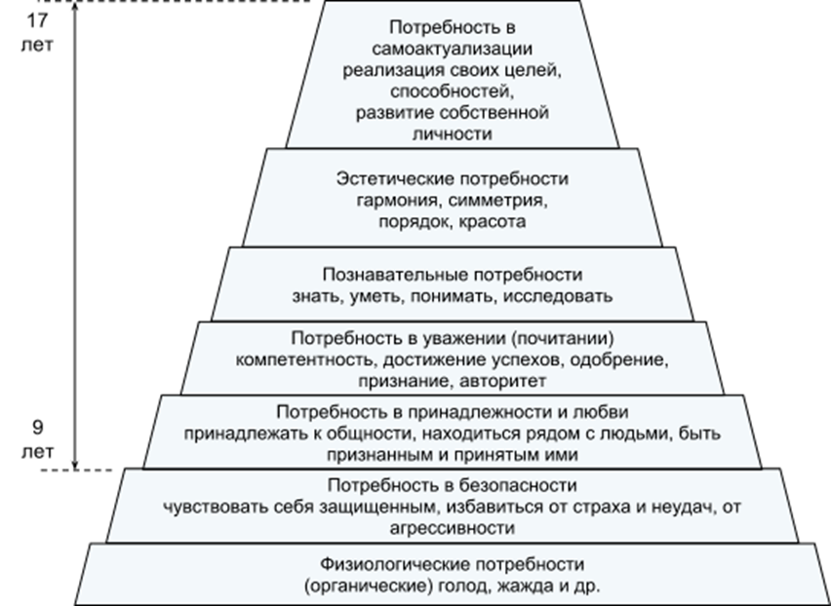
Последовательность появления потребностей (снизу вверх) по А. Маслоу
Notes:
Последовательность появления потребностей в онтогенезе – снизу вверх (по А. Маслоу)

Slide 16
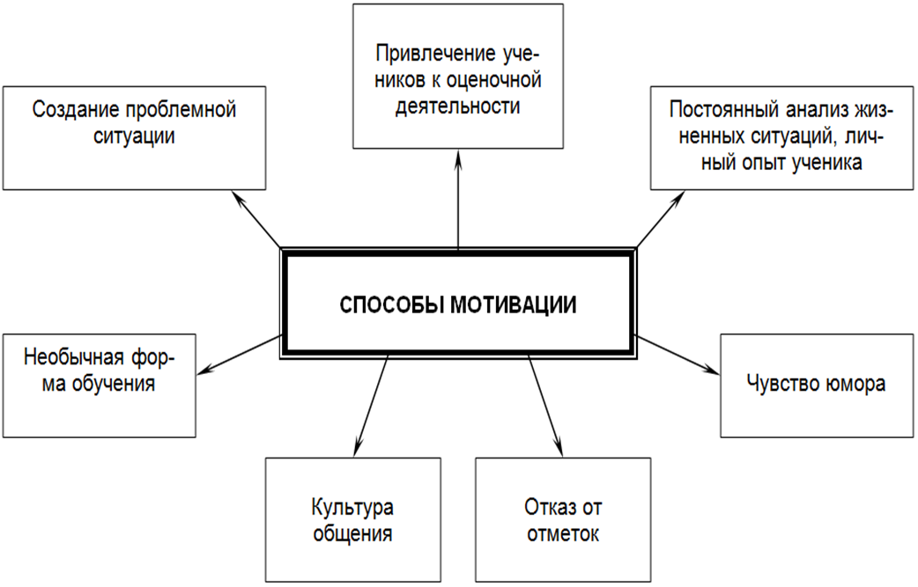
Способы мотивации по Д.Г. Левитесу
Notes:
Психологами и педагогами предлагаются разные способы мотивации. Я остановилась на тех, которые мне представляются более приемлемыми с точки зрения использования их на каждом уроке.

Slide 17
Различные стили деятельности учителя
формируют различные мотивы у школьников:
1. авторитарный стиль формирует внешнюю мотивацию учения, мотив «избегания неудачи», задерживает формирование внутренней мотивации;
2. демократический стиль способствует внутренней мотивации;
3. либеральный стиль (попустительский) снижает мотивацию учения и формирует мотив «надежды на успех».
Notes:
Следующий факт заслуживает особого внимания. Различные стили деятельности учителя формируют различные мотивы у школьников.

Slide 18
Учитель для одаренного ребенка -
учитель, вводящий ребенка в сферу учебного предмета и создающий атмосферу эмоциональной вовлеченности, возбуждающей интерес к предмету;
учитель, закладывающий основы мастерства, отрабатывающий с ребенком технику исполнения;
учитель, выводящий на высокопрофессиональный уровень.
(Бенджамин Блум, психолог методов обучения)
Notes:
С точки зрения Б.Бламу: «Учитель, работающий с одарёнными детьми должен носить следующие характеристики…»

